Slide 1
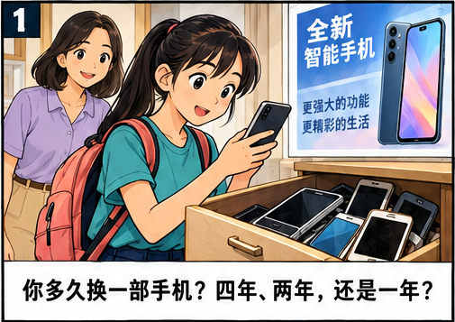
手机被丢弃之后
中二高级华文 · 单元三
第一课：构成、增长与原因
第二课：价值、危害与行动
01
Notes:
中二高级华文 单元三 阅读巩固《手机被丢弃之后》。来源：用户提供的课文3页、巩固练习1页、教参2页及4张原有图画。
两课时，每课50分钟。导入只听两三名学生口头回答：更换手机后，旧手机怎样处理？

Slide 2
第一段：三个问句有什么作用？
第1段用了第二人称和三个问句，
有什么作用？
“你”在和谁说话？最后引出什么？
02
Notes:
中二高级华文 单元三 阅读巩固《手机被丢弃之后》。来源：用户提供的课文3页、巩固练习1页、教参2页及4张原有图画。
教参2.1 第1段引导题
教师示范。先问再揭。

Slide 3
从读者的经验引出说明对象
“你”：直接与读者交流，拉近距离。
三个问句：引导回想换手机的经验。
旧手机的去向：引出电子垃圾。
03
Notes:
中二高级华文 单元三 阅读巩固《手机被丢弃之后》。来源：用户提供的课文3页、巩固练习1页、教参2页及4张原有图画。
用“你”直接与读者交流，拉近距离；三个问句引导读者回想更换手机的经验，关注旧手机的去向，从而引出电子垃圾这一说明对象。

Slide 4
第二段：图表告诉我们什么？
这个图表要告诉我们什么？
哪一类电器或设备占的比例最大？
这说明了什么？
04
Notes:
中二高级华文 单元三 阅读巩固《手机被丢弃之后》。来源：用户提供的课文3页、巩固练习1页、教参2页及4张原有图画。
课本第2段图表旁注、巩固练习二第一行；教参2.1 第2—3段引导题
先看标题，再看类别和比例。

Slide 5
全球电子垃圾的构成
小型电器 | 32%
大型电器 | 24%
制冷、取暖电器 | 20%
电子显示屏 | 13.5%
资讯科技产品 | 9%
照明产品 | 1.5%
05
Notes:
中二高级华文 单元三 阅读巩固《手机被丢弃之后》。来源：用户提供的课文3页、巩固练习1页、教参2页及4张原有图画。
据教材引用的2020年全球电子废弃物监测报告。保留六类及精确比例，合计100%。本页使用可编辑饼状图与表格。

Slide 6
76%包括图中的哪些部分？
“家用电器占百分之七十六”，
这包括图表中的哪些部分？
先找类别，再相加验证。
06
Notes:
中二高级华文 单元三 阅读巩固《手机被丢弃之后》。来源：用户提供的课文3页、巩固练习1页、教参2页及4张原有图画。
第2段指出“家用电器占百分之七十六”，这包括图表中的哪些部分？
师生共同点认三类；不要预先给合计答案。

Slide 7
单独类别与合并类别
小型32%＋大型24%＋制冷取暖20%＝76%
单独一类最大：小型电器，32%。
合起来看：家用电器占大多数。
07
Notes:
中二高级华文 单元三 阅读巩固《手机被丢弃之后》。来源：用户提供的课文3页、巩固练习1页、教参2页及4张原有图画。
图表说明全球电子垃圾的构成。资讯科技产品占9%；家用电器占76%，由小型电器32%、大型电器24%及制冷、取暖电器20%相加而成。单独一类中，小型电器比例最大。说明电子垃圾不只是手机和电脑，家用电器占大多数。
巩固练习二第一行：资讯科技产品9%，家用电器76%。

Slide 8
第三段：怎样看整体变化？
第3段如何说明电子垃圾总量的整体变化？
第3段下面的折线图主要告诉我们什么？
先核对年份、单位和线型。
08
Notes:
中二高级华文 单元三 阅读巩固《手机被丢弃之后》。来源：用户提供的课文3页、巩固练习1页、教参2页及4张原有图画。
课本第3段旁注、巩固练习二第二行；教参2.1 第2—3段引导题

Slide 9
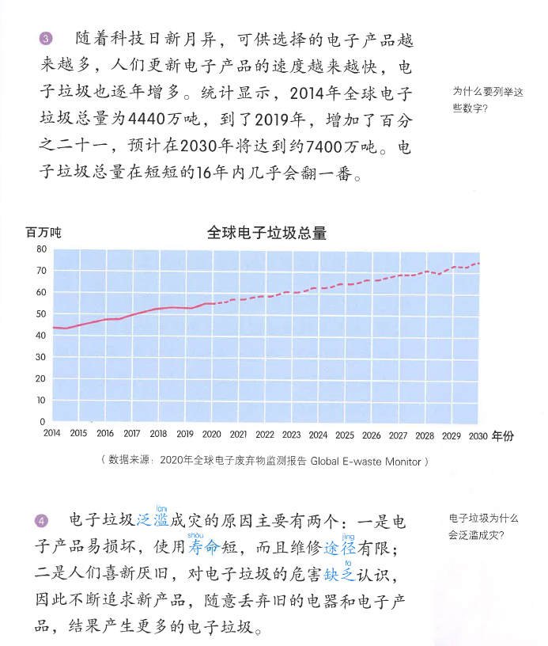
全球电子垃圾总量
百万吨
80
60
40
20
0
2014
2019
2024
2030
年份
实线：历史资料 虚线：预测
09
Notes:
中二高级华文 单元三 阅读巩固《手机被丢弃之后》。来源：用户提供的课文3页、巩固练习1页、教参2页及4张原有图画。
保留教材原折线图，不虚构逐年精确数列。纵轴：百万吨；2019年之后虚线为预测。教材引用2020年报告。

Slide 10
按课文整理三个时间点
2014年：4440万吨。
2019年：比2014年增加21%。
预计2030年：约7400万吨。
10
Notes:
中二高级华文 单元三 阅读巩固《手机被丢弃之后》。来源：用户提供的课文3页、巩固练习1页、教参2页及4张原有图画。
作者按年份列出2014年4440万吨、2019年比2014年增加21%、预计2030年约7400万吨，并用折线图显示整体上升趋势。这些具体数字让读者看出电子垃圾总量很大、持续增长，说明问题日益严重。
巩固练习二第二行。注意“增加”与“增至”；2030年是预测。

Slide 11
为什么要列举这些数字？
加入数字原句，可连续加入多句。
用2—3句话说明：数字和折线图，
怎样让我们看清电子垃圾的问题？
11
Notes:
中二高级华文 单元三 阅读巩固《手机被丢弃之后》。来源：用户提供的课文3页、巩固练习1页、教参2页及4张原有图画。
课本第3段旁注、巩固练习二第二行；教参2.1 第2—3段引导题
第一课独立书面作答之一。允许先在学习单取证。主观答案由教师核对。

Slide 12
数字要联系说明重点
数量：总量很大。变化：持续增长。
具体年份、数量与增幅让变化清楚可见。
这说明电子垃圾问题日益严重。
12
Notes:
中二高级华文 单元三 阅读巩固《手机被丢弃之后》。来源：用户提供的课文3页、巩固练习1页、教参2页及4张原有图画。
作者按年份列出2014年4440万吨、2019年比2014年增加21%、预计2030年约7400万吨，并用折线图显示整体上升趋势。这些具体数字让读者看出电子垃圾总量很大、持续增长，说明问题日益严重。
建议3分：指出不同年份的具体数字1分；说明总量大且增长明显1分；解释数字和图表使变化具体清楚1分。预测写成事实须订正，不机械清零其他独立理解。

Slide 13
“几乎会翻一番”与精确计算
课文原句保留，精确计算另作区分。
7400÷4440≈1.67，即增加约67%。
概括趋势时写“总量明显增长”。
13
Notes:
中二高级华文 单元三 阅读巩固《手机被丢弃之后》。来源：用户提供的课文3页、巩固练习1页、教参2页及4张原有图画。
教材第3段“几乎会翻一番”与精确翻倍有距离。翻一番应为原来的2倍；不把这句话设为精确计算得分点。仅作答后辨析。

Slide 14
仿写句子
随着____________，
____________逐年______。
前后变化要有合理联系。
14
Notes:
中二高级华文 单元三 阅读巩固《手机被丢弃之后》。来源：用户提供的课文3页、巩固练习1页、教参2页及4张原有图画。
仿写句子。
例：随着科技日新月异，可供选择的电子产品越来越多，人们更新电子产品的速度越来越快，电子垃圾也逐年增多。
随着____________，____________逐年______。
原句完整显示在互动页左侧。第一课第二项书写。

Slide 15
仿句对照
随着同学们越来越重视节约用水，
学校的用水量逐年减少。
“逐年”是一年一年地，不能只写今天。
15
Notes:
中二高级华文 单元三 阅读巩固《手机被丢弃之后》。来源：用户提供的课文3页、巩固练习1页、教参2页及4张原有图画。
示例：随着同学们越来越重视节约用水，学校的用水量逐年减少。
示例是假设句式练习，不是某校实测资料。建议2分：句式与时间范围正确1分；前后关系合理、句子通顺1分。接受其他合理内容，不自动判定。

Slide 16
第四段：为什么泛滥成灾？
电子垃圾为什么会泛滥成灾？
先按“一是”“二是”分清两方面。
用完整句口头回答。
16
Notes:
中二高级华文 单元三 阅读巩固《手机被丢弃之后》。来源：用户提供的课文3页、巩固练习1页、教参2页及4张原有图画。
课本第4段旁注；教参2.1 第4段
点选归类，保留全部原因。

Slide 17
两方面共同增加电子垃圾
产品：易损坏、寿命短、维修途径有限。
人们：喜新厌旧、缺乏危害认识。
不断追新并随意丢弃，使垃圾更多。
17
Notes:
中二高级华文 单元三 阅读巩固《手机被丢弃之后》。来源：用户提供的课文3页、巩固练习1页、教参2页及4张原有图画。
一是产品易损坏、使用寿命短，而且维修途径有限；二是人们喜新厌旧，对电子垃圾的危害缺乏认识，因此不断追求新产品，随意丢弃旧电器和电子产品。两方面共同使电子垃圾增多。
第一课末订正；词语按个人需要收藏。

Slide 18
第二课：第五段的说明方法
第5段使用了哪些说明方法？
用来说明什么？
18
Notes:
中二高级华文 单元三 阅读巩固《手机被丢弃之后》。来源：用户提供的课文3页、巩固练习1页、教参2页及4张原有图画。
课本第5段旁注；教参2.1 第5—6段
先教学方法，再让学生在本段辨认。

Slide 19
举例子与列数字
举例子：用具体事物说明一般情况。
列数字：用数量、比例说明大小或程度。
答题还要说：具体说明了什么。
19
Notes:
中二高级华文 单元三 阅读巩固《手机被丢弃之后》。来源：用户提供的课文3页、巩固练习1页、教参2页及4张原有图画。
方法先解释再练习。举例子 giving examples；列数字 using statistics。英文仅为术语辅助。

Slide 20
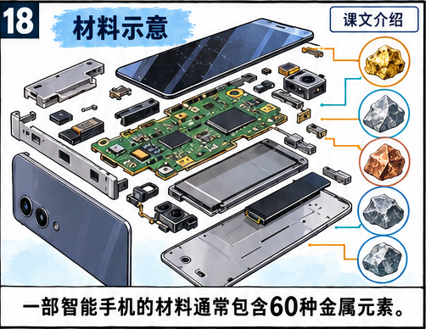
第五段：找完整的证据
连续加入两句原文，
再写出：
方法＋例子／数字＋重点。
20
Notes:
中二高级华文 单元三 阅读巩固《手机被丢弃之后》。来源：用户提供的课文3页、巩固练习1页、教参2页及4张原有图画。
课本第5段旁注；教参2.1 第5—6段
先点手机材料的原句，再点“数据显示”一句，保留两句。第二课第一项独立书面作答。

Slide 21
手机的例子说明什么？
以智能手机和其中的贵金属为例，
具体说明电子垃圾中有可利用的资源。
一般说明与具体事物联系起来。
21
Notes:
中二高级华文 单元三 阅读巩固《手机被丢弃之后》。来源：用户提供的课文3页、巩固练习1页、教参2页及4张原有图画。
用了举例子和列数字。以智能手机及其中的黄金、白银为例，具体说明电子垃圾中有可再循环利用的材料；列出60种金属元素和全部回收2016年废弃手机中金属可达95亿美元，说明可回收资源丰富、价值很高。
方法：举例子。接受黄金、白银等对应例证。

Slide 22
数字说明什么？
60种：说明手机材料中的资源丰富。
95亿美元：说明全部回收的价值很高。
注意“如果”“全部回收”的条件。
22
Notes:
中二高级华文 单元三 阅读巩固《手机被丢弃之后》。来源：用户提供的课文3页、巩固练习1页、教参2页及4张原有图画。
用了举例子和列数字。以智能手机及其中的黄金、白银为例，具体说明电子垃圾中有可再循环利用的材料；列出60种金属元素和全部回收2016年废弃手机中金属可达95亿美元，说明可回收资源丰富、价值很高。
按课文表述；不是已经实现的收入，也不是单部手机的价值。

Slide 23
把方法与作用连起来
本段用了举例子和列数字，
以手机及其中金属为例，列出有关数量，
具体说明大部分电子垃圾可回收、价值高。
23
Notes:
中二高级华文 单元三 阅读巩固《手机被丢弃之后》。来源：用户提供的课文3页、巩固练习1页、教参2页及4张原有图画。
建议4分：举例子及对应例子1分；列数字及对应数字1分；说明可以回收1分；说明回收价值高1分。各点独立给分，不因漏写一种方法清零其余正确分析。
各独立意义单位分别判断。比较首次回答，完成订正。

Slide 24
第六段：为什么要写回收价值？
作者为什么要说明可回收电子垃圾的价值？
留意“遗憾的是”前后写了什么。
24
Notes:
中二高级华文 单元三 阅读巩固《手机被丢弃之后》。来源：用户提供的课文3页、巩固练习1页、教参2页及4张原有图画。
教参2.1 第5—6段引导题
把可回收价值与实际利用情况比较。

Slide 25
可回收价值与实际利用
2019年：估计可回收价值570亿美元。
现实：大部分填埋，再利用不到20%。
资源值得回收，却有大量尚未利用。
25
Notes:
中二高级华文 单元三 阅读巩固《手机被丢弃之后》。来源：用户提供的课文3页、巩固练习1页、教参2页及4张原有图画。
说明可回收价值很高，突出电子垃圾中资源值得回收；再与大部分被填埋、实际再循环利用不到20%对照，让读者看见大量资源未得到利用的可惜，重视回收。
570亿美元不是已经获得的回收收入。不到20%不是恰好20%。

Slide 26
第七段：处理不好会有什么危害？
电子垃圾处理不好会有什么危害？
找“渗透”“污染”“影响”。
先按顺序点选，再口头说明。
26
Notes:
中二高级华文 单元三 阅读巩固《手机被丢弃之后》。来源：用户提供的课文3页、巩固练习1页、教参2页及4张原有图画。
教参2.1 第7—9段引导题

Slide 27
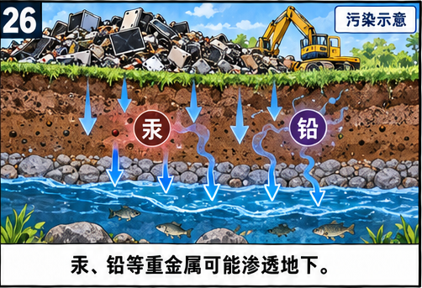
填埋后的危害过程
重金属渗透到地下。
污染土壤和地下水源。
影响动植物与人类健康。
27
Notes:
中二高级华文 单元三 阅读巩固《手机被丢弃之后》。来源：用户提供的课文3页、巩固练习1页、教参2页及4张原有图画。
电子垃圾被填埋后，汞、铅等有毒重金属渗透到地下，污染土壤和地下水源，影响动植物和人类的健康，因此需要交给专业人员处理。
按课文因果整理。漫画帮助理解，回答仍需原文证据。

Slide 28
第八段：为什么设置许多回收点？
为什么要在300多个地点设置
电子垃圾回收箱？
数量多、遍布全岛，对公众有什么帮助？
28
Notes:
中二高级华文 单元三 阅读巩固《手机被丢弃之后》。来源：用户提供的课文3页、巩固练习1页、教参2页及4张原有图画。
课本第8段旁注；教参2.1 第7—9段
300多个为课文资料，不作为当前地点数量。

Slide 29
直接信息与合理推断
原文：收集公众投放的废弃电子产品。
原文：交给专人集中处理，再循环利用。
推断：回收点遍布全岛，方便公众投放。
29
Notes:
中二高级华文 单元三 阅读巩固《手机被丢弃之后》。来源：用户提供的课文3页、巩固练习1页、教参2页及4张原有图画。
在全岛许多地点设置回收箱，可方便公众投放废弃电子产品；把电子垃圾集中收集后交给专人处理，进行再循环利用，减少随意丢弃和不当处理。
直接信息 Direct info；合理推断 Inference。推断不能伪装成原文引句。

Slide 30
第九段：为什么要三思而行？
最后一段为什么强调更换手机时
要三思而行？
更换前和更换后，各要注意什么？
30
Notes:
中二高级华文 单元三 阅读巩固《手机被丢弃之后》。来源：用户提供的课文3页、巩固练习1页、教参2页及4张原有图画。
教参2.1 第7—9段引导题
此时读完全篇，才回看第4、6、7段。

Slide 31
把前文落实为行动
更换前：先考虑是否确有需要。
更换后：妥善处理旧手机。
减少垃圾，珍惜资源，避免不当处理。
31
Notes:
中二高级华文 单元三 阅读巩固《手机被丢弃之后》。来源：用户提供的课文3页、巩固练习1页、教参2页及4张原有图画。
因为频繁追新和随意丢弃旧手机会增加电子垃圾，浪费可回收资源，并可能造成污染及健康危害。作者提醒读者先想清楚是否确有需要更换；若已买新机，也要妥善处理旧机。
三思而行是慎重考虑，不是机械地想三次。

Slide 32
必做开放题
想想看，你在生活中怎么做才能减少
电子垃圾，为环保尽一份力？
为什么这样做有效？请举具体例子。
32
Notes:
中二高级华文 单元三 阅读巩固《手机被丢弃之后》。来源：用户提供的课文3页、巩固练习1页、教参2页及4张原有图画。
课本巩固练习三；教参3.3。追问“为什么”作为回答支架
第二课第二项书写。不能只勾已讨论；开放题由教师核对。

Slide 33
建议、理由、例子与回扣
建议：我准备怎样做？理由：为什么有效？
例子：在什么具体情境中怎样做？
回扣：这怎样减少垃圾或利用资源？
33
Notes:
中二高级华文 单元三 阅读巩固《手机被丢弃之后》。来源：用户提供的课文3页、巩固练习1页、教参2页及4张原有图画。
建议可以不同。说清做法，解释为什么能减少垃圾或让资源得到利用；例子要具体，最后把做法与效果连起来。不要求编造个人经历。
这一题是建议型，不硬套认同／不认同。

Slide 34
开放回应示例
建议：继续使用仍能满足需要的手机。
理由：减少为了追新而提前丢弃。
例子：新款推出，旧机仍适用，就继续用。
34
Notes:
中二高级华文 单元三 阅读巩固《手机被丢弃之后》。来源：用户提供的课文3页、巩固练习1页、教参2页及4张原有图画。
我会延长仍能正常使用的手机的使用时间，因为只为追新而换机，会使本来还可使用的手机提前变成垃圾。例如，新款推出时，若旧手机仍能满足通讯和学习需要，我会继续使用。这样能减少不必要的购买和丢弃，从源头减少电子垃圾。若旧机确需淘汰，我会按回收要求交给合适的回收点。
只在学生提交后展示，不要求学生照抄。

Slide 35
解释例子怎样支持建议
继续用适用的旧机，可减少不必要购买，
也减少本来还能使用的手机被提前丢弃。
因此，这个做法能从源头减少电子垃圾。
35
Notes:
中二高级华文 单元三 阅读巩固《手机被丢弃之后》。来源：用户提供的课文3页、巩固练习1页、教参2页及4张原有图画。
建议4分：做法具体可行1分；因果理由合理1分；例子具体吻合1分；明确回扣减少垃圾或资源利用1分。接受不同合理建议；按意义判断，不用关键词或字数自动评分。
维修、转让、合规回收等其他建议也可接受，须解释因果。

Slide 36
检查与订正
答案是否真正回答了“为什么”？
证据、年份、单位与预测是否准确？
完成订正，整理自己的词语本。
36
Notes:
中二高级华文 单元三 阅读巩固《手机被丢弃之后》。来源：用户提供的课文3页、巩固练习1页、教参2页及4张原有图画。
检查页补齐姓名、班级、学号／组别，可导出首次回答、尝试与订正。没有速度分或个人排名。

